Slide 1
FENIKIJA
Fenikija
Feničani
Reljef,klima i gospodarstvo
Obrti
Gradovi i kolonije
Kultura i vjera

Slide 2
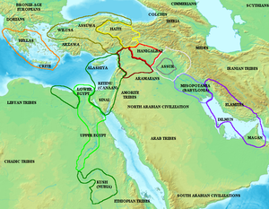
Fenikija
Feničani su se potkraj III. i početkom II. tis. pr. doselili na područje sjeverno od Kanaana,između Sredozemnog mora i gore Libanon.
Fenikija se smjestila na križištu putova između Egipta,Sjeverne Afrike i Mezopotamije.

Slide 3
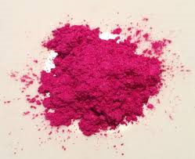
Feničani
Feničani,tzv. narod s mora,imaju nepoznato podrijetlo i doseljavaju se na ova područja oko 2000. god. pr. Kr.
Imaju zajednički jezik,pismo,vjeru i gospodarstvo,no nisu jedan narod;imaju više etničkih skupina i nikada nisu stvorili jedinstvenu državu.
Živjeli su u gradovima državama(sustav polisa).Najvažniji gradovi države bili su Tir,Biblos,Sidon i Ugarit-aristokratske republike.
Zadržavaju samostalnost sve do velikih asirskih osvajanja tijekom VIII. st. pr. Kr.
Ime Feničanin dolazi od grčke riječi foinike što znači purpurna zemlja. Porfira znači grimiznocrvena boja(purpur) koju su upotrebljavali za bojenje tkanina.Dobivali su je od vrste puža(volak) koji ju je puštao u obrani kao obrambenu tekućinu,a pronalazili su ih u sirijskoj pustinji.

Slide 4
Reljef,klima i gospodarstvo
Zbog nepovoljne klime i pretežito planinskoga reljefa ratarstvo je slabo zastupljeno.
Grade umjetne terase na kojima su uzgajali mediteranske kulture.
Bavili su se stočarstvom-od vune ovaca proizvodili su skupocjenu tkaninu grimizne boje-znak visokog položaja i dostojanstva.
Zbog škrtosti zemlje okrenuti su moru. Bili su najvještiji brodograditelji i pomorci. Na Sredozemlju i zapadnoj obali Atlantskog oceana izuzetno je bilo cijenjeno feničko vino i drvo cedrovina,koja im je omogućila gradnju čvrstih brodova-GALIJA.
Najpoznatiji trgovci staroga vijeka.

Slide 5
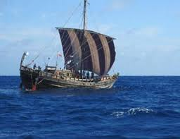
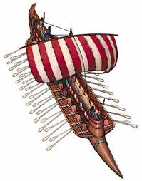
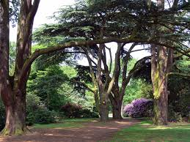

Slide 6
Obrti
Tekstil
Staklarstvo
Oruđe
Oružje
Lončarstvo
Nakit od Au,jantara i slonovače
Graditeljstvo(osobito za Salomona grade hram i palaču)
Trgovina-trguju kopnom i morem duž Sredozemlja,oko Afrike,do Britanije i Sjevernog mora;oko 620. god. pr. Kr. u službi faraona Nekhe za tri god. oplovljuju Afriku
Iz Britanije uvoze Sn,sjevera Europe jantar,Španjolske Au,Asirije Fe,Sinaja Cu,Egita žito.

Slide 7
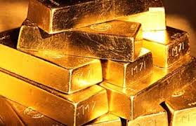
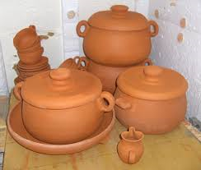
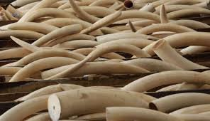
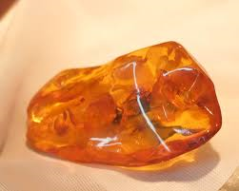
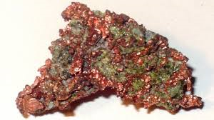

Slide 8
Gradovi i kolonije
Kolonizacija-zbog prenapučenosti i težnje za širenjem trgovine na obalama zapadnog Sredozemlja(Kartaga)
Kolonije-naseobine izvan matice.
Faktorije-trgovine ispostave.
Osnivali su male kolonije na obalama Sredozemlja od Sicilije i Cipra do današnje južne Španjolske.
Proširuju utjecaj u trgovini i stječu znatno bogatstvo.
814. god. pr. Kr. na obalama Tunisa u sjevernoj Africi osnivaju najpoznatiju koloniju Kartagu.
Okruženi jakim i agresivnim susjedima slobodu i samostalnost plaćaju dankom mira.Financiraju njihove ratove,a za uzvrat dobijvaju trgovačke povlastice.
Oko 900. god. pr. Kr. gradovi gube neovisnost i postaju dio moćnih susjeda.

Slide 9
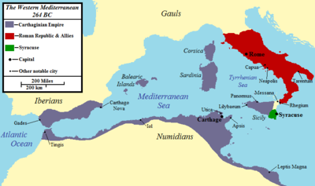

Slide 10
Kultura i vjera
Na putovanjima su upoznali egipatske hijeroglife i klinasto pismo.Na temelju egipatskih hijeroglifa i klinastog pisma te vlastitog iskustva stvorili su oko 1000. god. pr. Kr. prvo glasovno(fonetsko) pismo-alfabet koje je imalo 22 slova bez samoglasnika. Jednostavno i praktično pismo koje pišu na pergameni.
Feničani su bili mnogobošci. Gradovi su imali bogove zaštitnike kojima su ponekad prinosili i ljudske žrtve. Najpoznatiji su bogovi bili Baal,bog oluje i vegetacije te zaštitnik Biblosa;Moloh,bog Sunca,vatre i rata,zaštitnik Kartage;Melkart,bog moreplovstva i zaštitnik Tira.

Slide 11
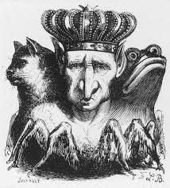
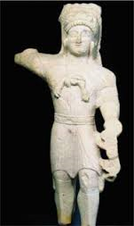
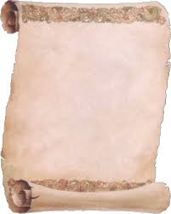

Slide 12
Zadar,16.11.2015.
Marta Vukić i Paola Grbeša
1.B

